Slide 1


BALANCE ANUAL DEL SISTEMA DE ASEGURAMIENTO INTERNO DE LA CALIDAD
Facultad de Ingeniería – Enero 2023
Notes:
jijjkjiojoijijiojiojijijoijojjijiojijoijoijijoij

Slide 2



BALANCE ANUAL DEL SAIC
El Balance del SAIC tiene la finalidad de entregar y analizar un reporte de los principales hitos y resultados del funcionamiento del Sistema de Aseguramiento Interno de la Calidad en el período.
El presente balance desglosa el período 2022, a nivel institucional y reporta elementos específicos por cada facultad.

Slide 3
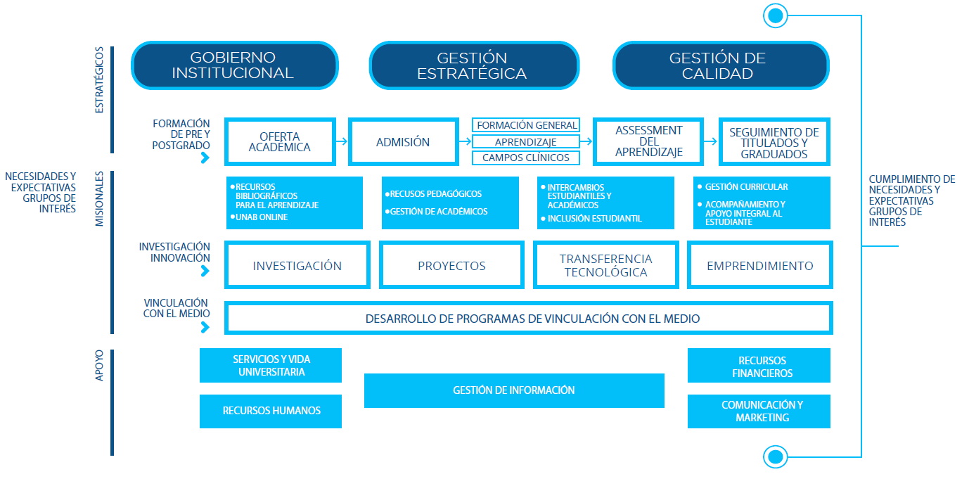
SAIC: Mapa de procesos como eje central
(re)Estructuración y descripción de las actividades que se realizan en la universidad.
Referencia para auditorías internas y externas.
Las responsabilidades de las unidades académicas no asumen cargas adicionales.

Slide 4
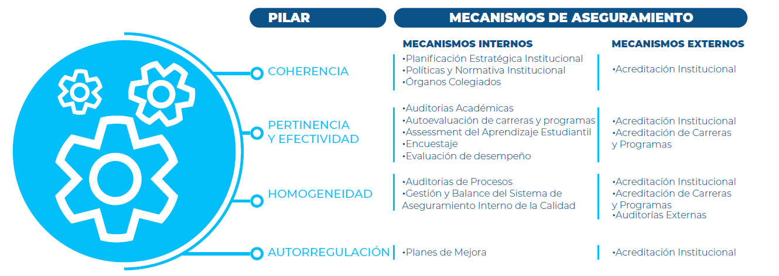
SAIC: Mecanismos de aseguramiento de la calidad
Son las herramientas principales con las cuáles el SAIC se asegura de cumplir con los criterios de calidad internos y externos
La actualización del SAIC incorporará más mecanismos asociados a la efectividad académica

Slide 5
Principales hitos 2022
Auditoría Externa y Certificación de la Implantación
Facultad de Enfermería
Pre-Auditoría ANECA
Facultad de Ingeniería
Facultad de Odontología
Facultad de Derecho
Facultad de Ciencias de la Rehabilitación
Facultad de Economía y Negocios
Auditorías Internas – Académicas
Facultad de Ciencias de la Vida
Facultad de Arquitectura, Arte, Diseño y Comunicación
Facultad de Educación y Ciencias Sociales
Facultad de Ciencias Exactas
Facultad de Ingeniería
Facultad de Medicina
Auditorías Internas – Procesos
Dirección de Formación General
Actualización SAIC
Instituto de Salud Pública
Dirección Académica de Doctorado
Dirección General de Vinculación con el Medio y Sostenibilidad
Desde Noviembre de 2022

Slide 6
Principales hitos del SAIC en la Facultad
2020
Elaboración, aprobación y validación de la Política de Calidad y del SAIC
Certificación del Diseño del SAIC por ANECA
2021
Socialización de la Política y el SAIC a toda la comunidad académica y administrativa
Auditoría Interna a los programas de postgrado de la Facultad
Elaboración y ejecución de las acciones de mejora definidas en la auditoría interna
2022
Auditoría interna al pregrado de la Facultad
2023
Elaboración y ejecución de las acciones de mejora definidas en la auditoría interna
Evaluación de la eficacia de las acciones realizadas
AUDITORÍA PARA LA CERTIFICACIÓN DE LA IMPLANTACIÓN DEL SAIC EN LA FACULTAD
Pre-Auditoría de ANECA a la Facultad

Slide 7
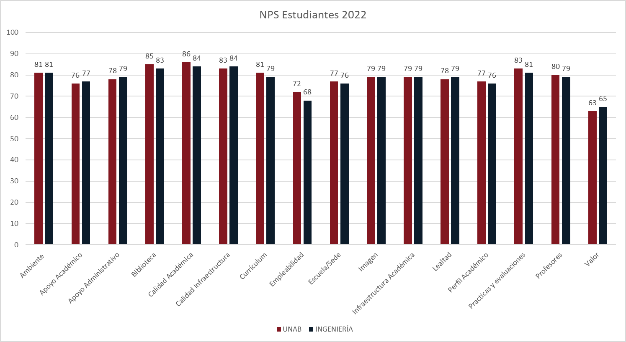
ESTADO Y SATISFACCIÓN DE LOS GRUPOS DE INTERÉS

Slide 8
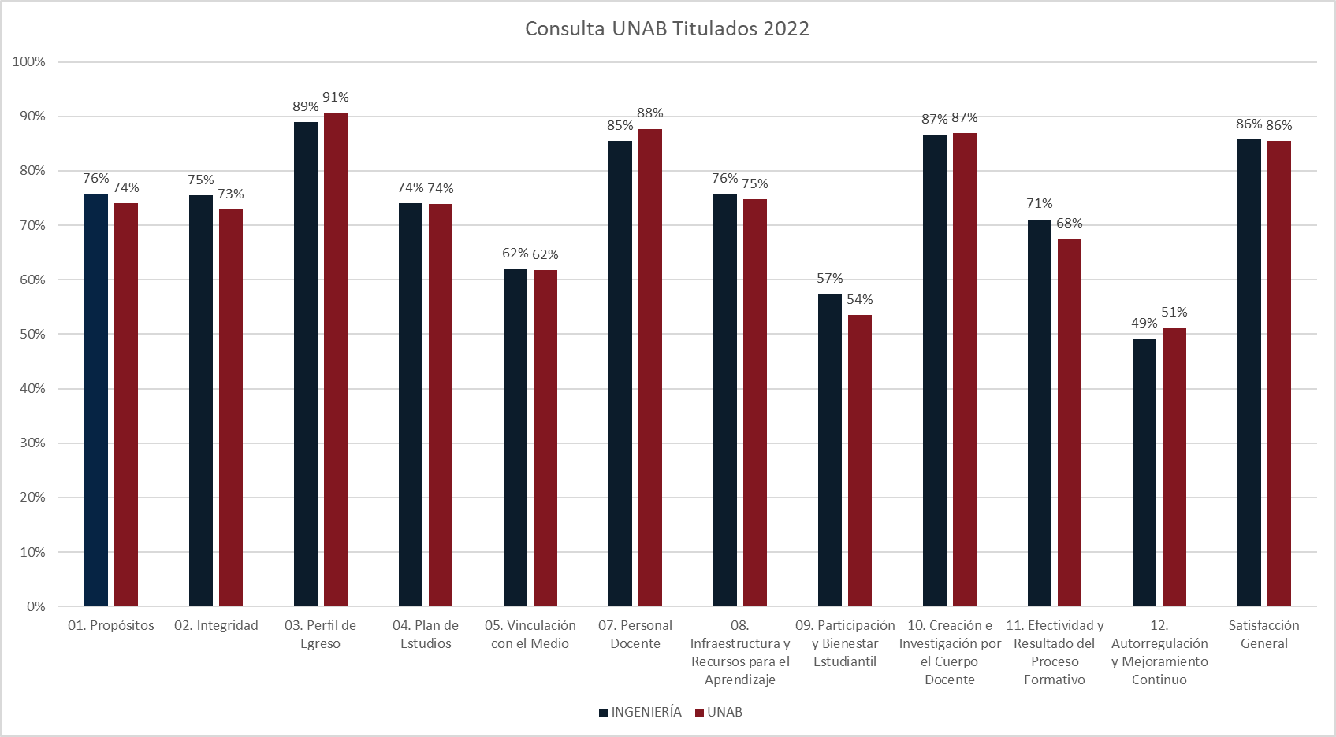
ESTADO Y SATISFACCIÓN DE LOS GRUPOS DE INTERÉS

Slide 9
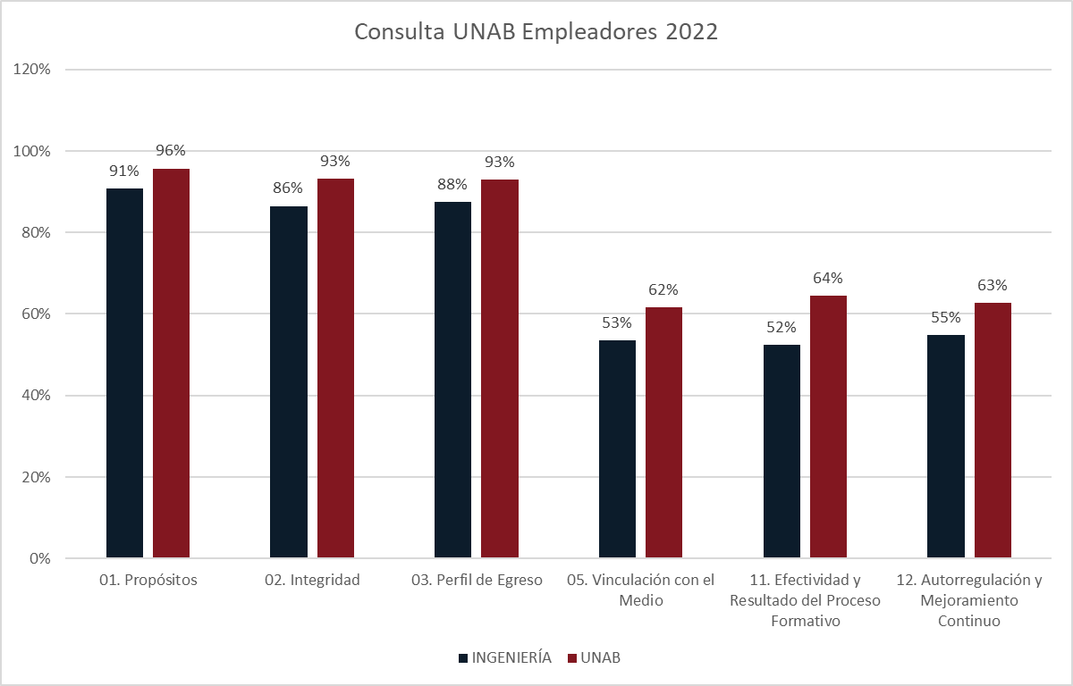
ESTADO Y SATISFACCIÓN DE LOS GRUPOS DE INTERÉS

Slide 10
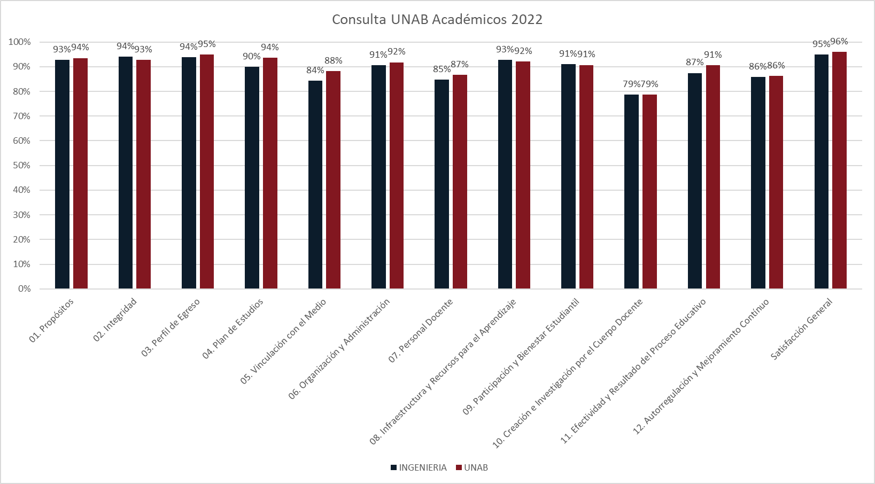
ESTADO Y SATISFACCIÓN DE LOS GRUPOS DE INTERÉS

Slide 11
ESTADO Y CUMPLIMIENTO DE LOS OBJETIVOS DE CALIDAD
Los Objetivos de calidad son institucionales y se desprenden de las matrices de calidad del Modelo de Aseguramiento de la Calidad (parte del SAIC).
Se dividen por cada área (Formación de Pre y Postgrado, Gestión Institucional, Investigación, Innovación y Vinculación con el Medio
Para los procesos de auditoría, se desglosan y analizan los resultados para cada unidad académica.
Se cumplen la mayoría de los objetivos en el análisis inicial. Principales pendientes: retención 3er año, empleabilidad, Planes de VcM en postgrado.
Los resultados se encuentran en: Dashboard Aseguramiento de la Calidad

Slide 12
Otros puntos del assessment del SAIC
Estado y seguimiento de riesgos y oportunidades identificadas
- En el período no se han identificado riesgos ni oportunidades. Se levantarán en talleres de socialización durante el primer semestre 2023, para cada facultad.
Estado y satisfacción de los cambios planificados
- En el período no han existido cambios sustantivos.
Detección de fortalezas, debilidades, oportunidades y amenazas del SAIC
- Se levantarán en talleres de socialización durante el primer semestre 2023, para cada facultad.
Requisitos normativos y cumplimiento del SAIC
- Las Auditorías internas han verificado el cumplimiento de las distintas normativas a las cuales se adscribe la Política de Calidad y el SAIC.
Estado y evolución del contexto interno y externo
- Acreditación institucional
- Retorno a clases presenciales y modalidades híbridas
- Nuevos criterios y estándares de calidad: CNA, ANECA, MSCHE
Estado y percepción de las comunicaciones internas y externas del SAIC
- Principal desafío junto con rendición de cuentas

Slide 13

Estado y seguimiento de los hallazgos determinados
AUDITORÍA | CARÁCTER | Cierre acciones | Implementación
ENF | INTERNA | 9 | 1
ODO | INTERNA | 19 | 4 (2/2)
CREH | INTERNA | 15 | 6 (2/3)
DER | INTERNA | 9 | 4 (2/2)
FEN | INTERNA | 15 | 0
FEN POSTGRADO | INTERNA | 31 | 2 (0/3)
CREH POSTGRADO | INTERNA | 17 | 0
FING POSTGRADO | INTERNA | 5 | 1 (0/1)
FECS POSTGRADO | INTERNA | 9 | 0
ENF | ANECA | 0 | 2-4
ODO | ANECA | 0 | 2-3
Los hallazgos de las Auditorías 2022 serán controlados y reportados desde Enero 2023.

Slide 14
Síntesis y conclusiones de las auditorías realizadas en el período
Auditoría Externa y Certificación de la Implantación
Facultad de Enfermería
Pre-Auditoría ANECA
Facultad de Ingeniería
Facultad de Odontología
Facultad de Derecho
Facultad de Ciencias de la Rehabilitación
Facultad de Economía y Negocios
Auditorías Internas – Académicas
Facultad de Ciencias de la Vida
Facultad de Arquitectura, Arte, Diseño y Comunicación
Facultad de Educación y Ciencias Sociales
Facultad de Ciencias Exactas
Facultad de Ingeniería
Facultad de Medicina
Auditorías Internas – Procesos
Dirección de Formación General
Instituto de Salud Pública
Dirección Académica de Doctorado
Dirección General de Vinculación con el Medio y Sostenibilidad
Todos los procesos de auditorías se realizaron según lo planificado, según el Procedimiento de Gestión de Auditorías.
Auditores certificados en Modelo Audit.
Todos los procesos terminaron con Informe de Auditorías validados por todas las partes. Actualmente todos se encuentran en Gestión de Hallazgos, con el uso de la plataforma SGH.

Slide 15
Síntesis y conclusiones de las auditorías realizadas en el período
Publicación de información para todos los grupos de interés: información curricular, progresión académica, registros y documentación del SAIC
Definición de perfiles de ingreso e instancias de seguimiento y mejora
Rendición de cuentas de todos los criterios de calidad
Participación de grupos de interés en instancias de decisión
Apropiación del Assessment del Aprendizaje Estudiantil
Definición y participación de las Escuelas en los procesos de Oferta Académica
Coordinación en instancias de acompañamiento y apoyo integral
Disímil apropiación del SAIC

Slide 16
Síntesis de hallazgos en la Facultad
Definición de vacantes
Planes de cierre
Ingresos Advance y vías especiales
Plan anual de formación docente
Socialización de la jerarquización
Criterios jerarquización
Acompañamiento prácticas planes antiguos
Comunicación de mejoras
Participación en órganos colegiados
Difusión política y SAIC
Información pública
Rendición de cuentas

Slide 17
ACTUALIZACIÓN SAIC 3.0
Octubre - Noviembre
Revisión con todas las unidades de la UNAB para reestructurar procesos y afinar procedimientos
Análisis del cumplimiento y brechas de los nuevos criterios AUDIT
Sistematización de sugerencias para nuevos mecanismos de aseguramiento de la calidad
Noviembre – Enero 2023
Propuesta de nuevo mapa de procesos del SAIC
Procedimientos ajustados
Propuesta de nuevos mecanismos de aseguramiento de la calidad
Marzo – Abril 2023
Evaluación de los elementos conceptuales del SAIC (objetivos, matrices, ciclos, política).
Generación de procesos / procedimientos de los nuevos mecanismos de aseguramiento de la calidad identificados
Generación de plataforma con DOCTUM para el registro de las evidencias de todos los procesos
Validación y difusión del SAIC 3.0

Slide 18

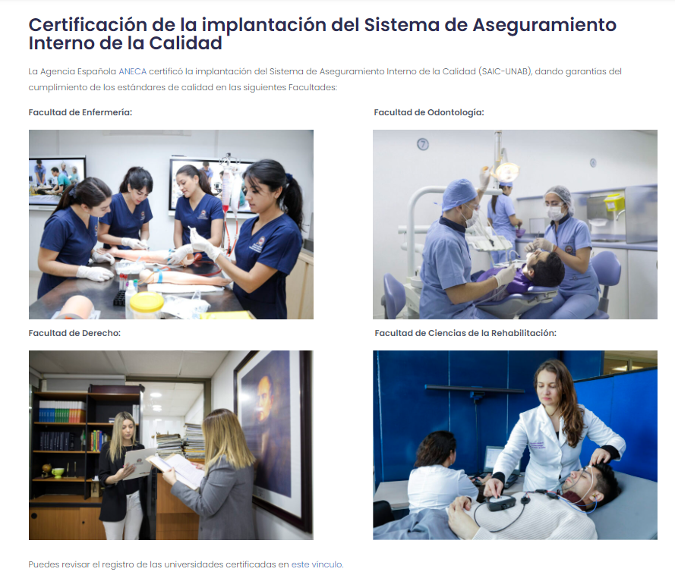
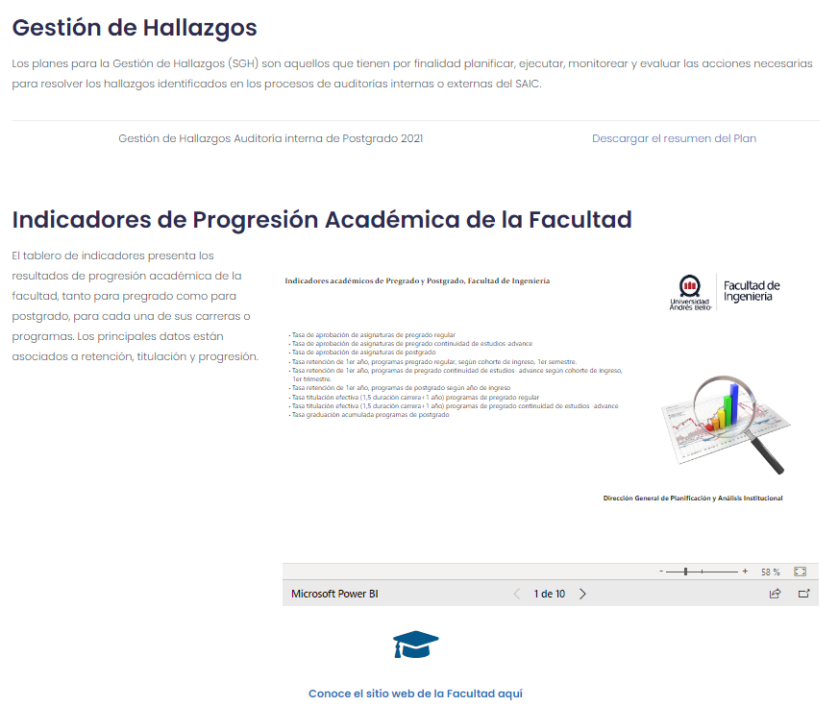
Para seguir difundiendo: https://calidad.unab.cl/

Slide 19
PRIORIDADES Y DESAFÍOS PARA LA FACULTAD
SAIC
Autoevaluaciones
Progresión Académica
Assessment del Aprendizaje Estudiantil

Slide 20
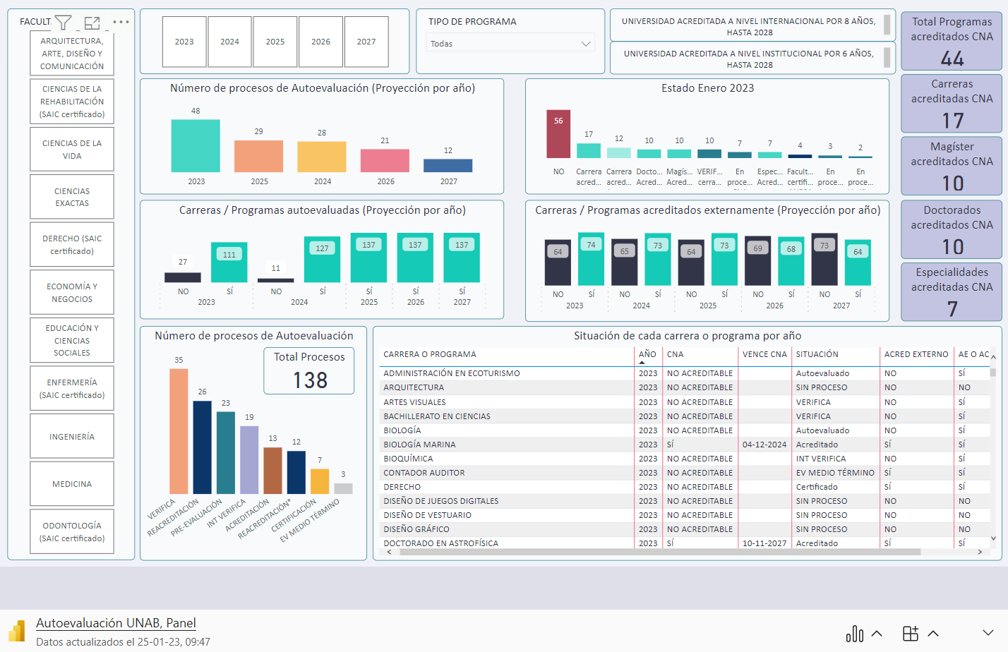
PLANIFICACIÓN Y PRIORIDADES: EVALUACIONES

Slide 21
PRÓXIMAS TAREAS EN EL MARCO DE LA GESTIÓN DEL SAIC
Realización de Jornada / Taller por cada Facultad donde se elabore un FODA en torno al SAIC, incluyendo la identificación de fortalezas, debilidades, amenazas, oportunidades y riesgos.
Realización de auditorías internas y externas planificadas.
Realización de acciones de planes de mejora.
Preparación de grupos para auditoría de certificación.
Encuestas, Planes de Mejora y Planes de Efectividad de la Experiencia Estudiantil.
Nuevo proceso Efectividad Institucional

Slide 22
ASSESSMENT DEL APRENDIZAJE ESTUDIANTIL
Carrera | Asignatura | Nivel en PE | 2023-10 | 2023-20
Geología | Metodos de Geologia de campo | VII | Si
Geología | Taller de titulo 1 | IX | Si
Geología | Taller de titulo 2 | X |  | Si
Ingeniería Civil | Integrador I - Desafíos de la Ingeniería | VII | Si
Ingeniería Civil | Taller de Diseño/Construcción | XI | Si
Ingeniería Civil Industrial | Integrador I: Practica 1 | IV |  | Si
Ingeniería Civil Industrial | Integrador II: Seminario de licenciatura | VIII |  | Si
Ingeniería Civil Industrial | Integrador III: Proyecto de título | X |  | Si
Ingeniería Civil en Minas | Práctica I | IV |  | Si
Ingeniería Civil en Minas | Práctica I | VI |  | Si
Ingeniería Civil en Minas | Taller de Título I | IX | Si
Ingeniería Civil en Minas | Taller de Título II | X |  | Si
Ingeniería Civil Informática | Integrador I: Practica 1 | IV |  | Si
Ingeniería Civil Informática | Integrador II: Seminario de licenciatura en ciencias de la ingeniería | VIII |  | Si
Ingeniería Civil Informática | Integrador III: Proyecto de título | X |  | Si
Ingeniería en Automatización y Robótica | Integrador I: Práctica I | IV |  | Si
Ingeniería en Automatización y Robótica | Práctica Profesional | VII | Si
Ingeniería en Automatización y Robótica | Proyecto de Título II | VIII |  | Si
Ingeniería en Automatización y Robótica | Integrador II: Proyecto de Título | VIII |  | Si
Ingeniería en Computación e Informática | Integrador I: Práctica I | IV |  | Si
Ingeniería en Computación e Informática | Integrador II: Proyecto de Título | VIII |  | Si
Ingeniería en Construcción | Integrador I: Taller de Procesos Constructivos | VI | Si | Si
Ingeniería en Construcción | Integrador III: Práctica Permanencia en Obra | IX | Si
Ingeniería en Construcción | Integrador IV: Taller de Portafolio de Título | X | Si | Si
Ingeniería en Información y Control de Gestión | Proyecto de Título II | VIII |  | Si
Ingeniería en Marina Mercante (ambas menciones) | Integrador I: Práctica I | IV |  | Si
Ingeniería en Marina Mercante (ambas menciones) | Integrador II: Proyecto de Título | VIII |  | Si
Ingeniería en Marina Mercante (ambas menciones) | Práctica II | VIII |  | Si
Ingeniería Industrial | Integrador I: Práctica I | IV |  | Si
Ingeniería Industrial | Integrador III: Proyecto de Título | VIII |  | Si
Ingeniería Industrial (ADV) | Integrador I: Seminario de Ingeniería Industrial | VI (TRI) | Si | Si
Ingeniería Industrial (ADV) | Integrador II: Proyecto de Titulo II | VIII (TRI) | Si | Si
Ingeniería en Ciberseguridad (ADV) | Taller de IA Aplicada | VI (TRI) | Si | Si
Ingeniería en Ciberseguridad (ADV) | Proyecto de Título | VIII (TRI) | Si | Si
Ingeniería en Logística y Transporte | Integrador I: Práctica Temprana | III | Si
Ingeniería en Logística y Transporte | Integrador II: Proyecto de Título II | VIII |  | Si
100% de carreras con plan de Assessment
Foco 2023 en versiones online, advance y vespertino.
2023 inicia assessment en postgrado
Magíster en Ingeniería Informática
Magíster en Dirección de Operaciones y Logística

Slide 23
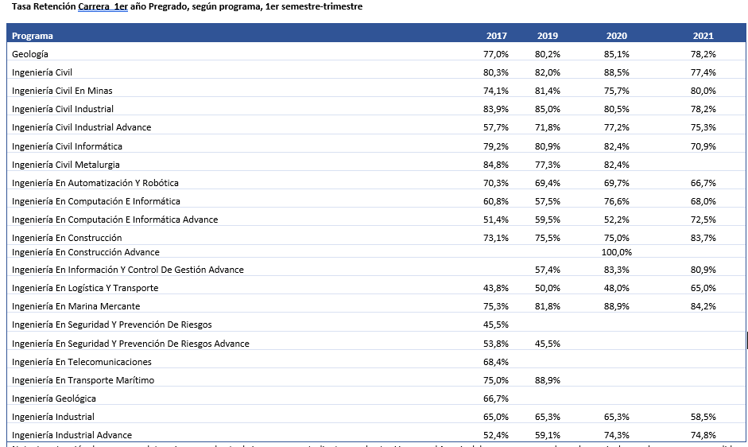
DESAFÍOS ACADÉMICOS EN LA FACULTAD

Slide 24
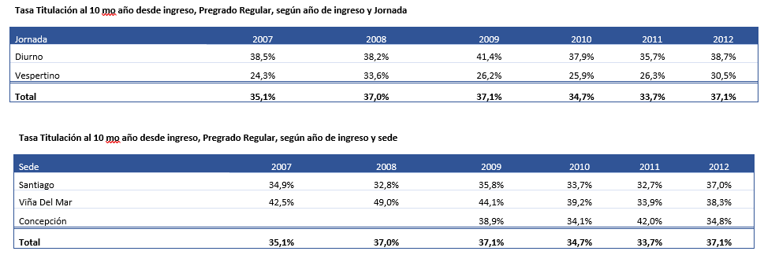
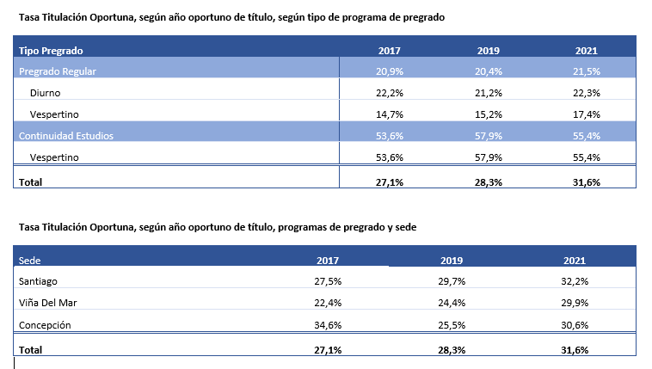
DESAFÍOS ACADÉMICOS EN LA FACULTAD

Slide 25
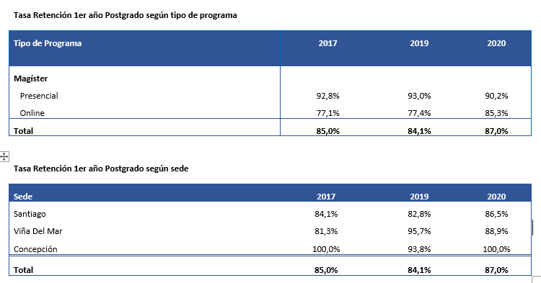
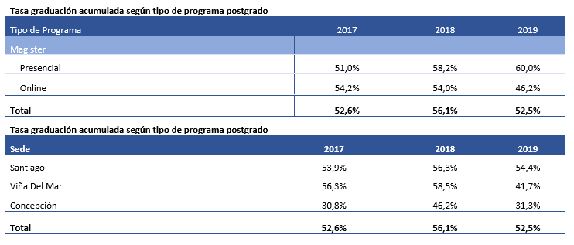
DESAFÍOS ACADÉMICOS EN LA FACULTAD

Slide 26


